Slide 1
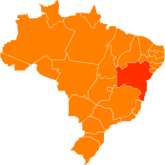
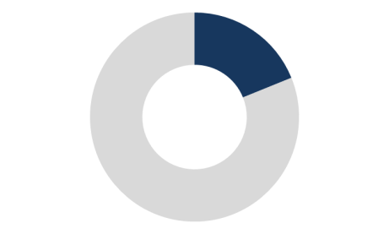
Câncer de Próstata
Novembro Azul
Saúde do Homem
Vamos falar sobre isso?
O Câncer de Próstata é o tipo mais comum diagnosticado
em homens
Estimativas de novos casos Brasil 2020
Brasil
Um em cada seis homens será diagnosticado com o Câncer de Próstata
65.840 novos casos
63,0 / 100 mil
Bahia
6.130 novos casos
80,4 / 100 mil
O Nordeste tem o maior risco relacionado ao câncer de próstata
72,4
Salvador
1.090 novos casos
78,8 / 100 mil
Mortalidade na Bahia
O Câncer de Próstata é o tipo de neoplasia que mais vitima homens na Bahia
1.333
17,1
18,9%
óbitos na Bahia em 2019
vítimas a cada 100 mil homens em 2019
das vítimas homens de câncer na Bahia em 2019
A prevenção e o diagnóstico precoce são as melhores formas de se precaver do Câncer de Próstata
Fatores de risco
A incidência
e a
mortalidade aumentam significativamente após os 50 anos
Consumo
de bebida alcoólica
Histórico familiar
50+
Obesidade
Fonte: Datasus (2020); Inca (2020; 2019; 2018). Elaboração: Coest/SEI.

